Slide 1
Мојсије и 10. Божијих заповести
Мојсије и 10 Божијих заповести

Slide 2
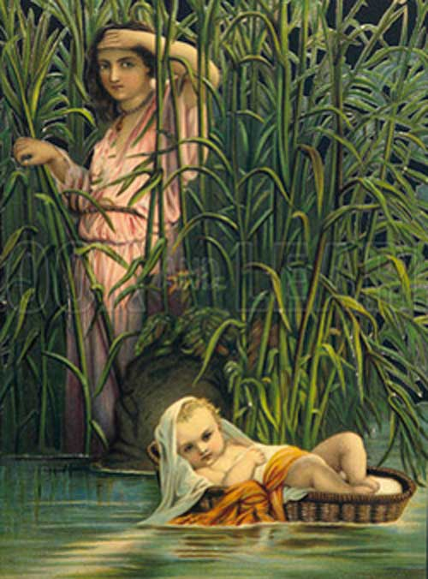
Отац: Амрам из племена Левита
Мајка: Јохаведа
*потомак Јакова
МОЈСИЈЕ
(јевр. Моше; грч: Μωυσής)
Сестра: Марија (7)
Брат: Арон (3)
Амрамов отац (Мојсијев деда) Кат се доселио у Египат са седамдесеторицом из Јаковљеве лозе -Мојсије припада другој генерацији Израиљаца рођених у Египту.
Јевр. "мо" - вода
"ушех" - избавити
Јеврејско предање:
"маша" - извући
Египатско порекло:
корен "мси" - родити, и имена неког божанства

Slide 3
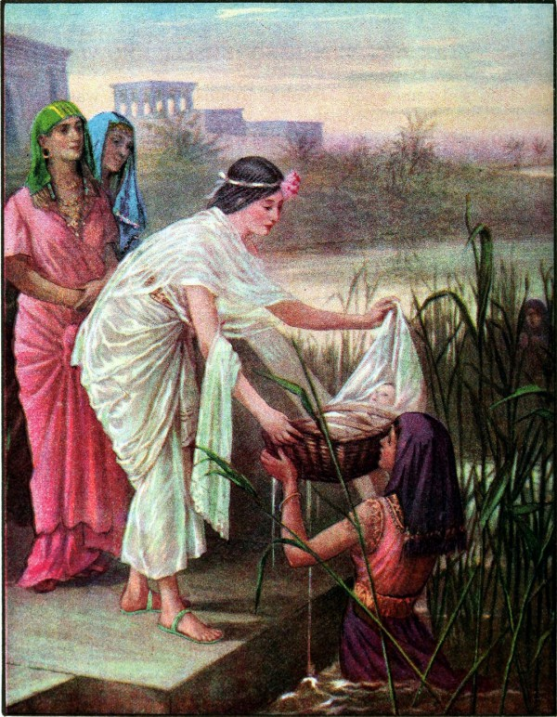
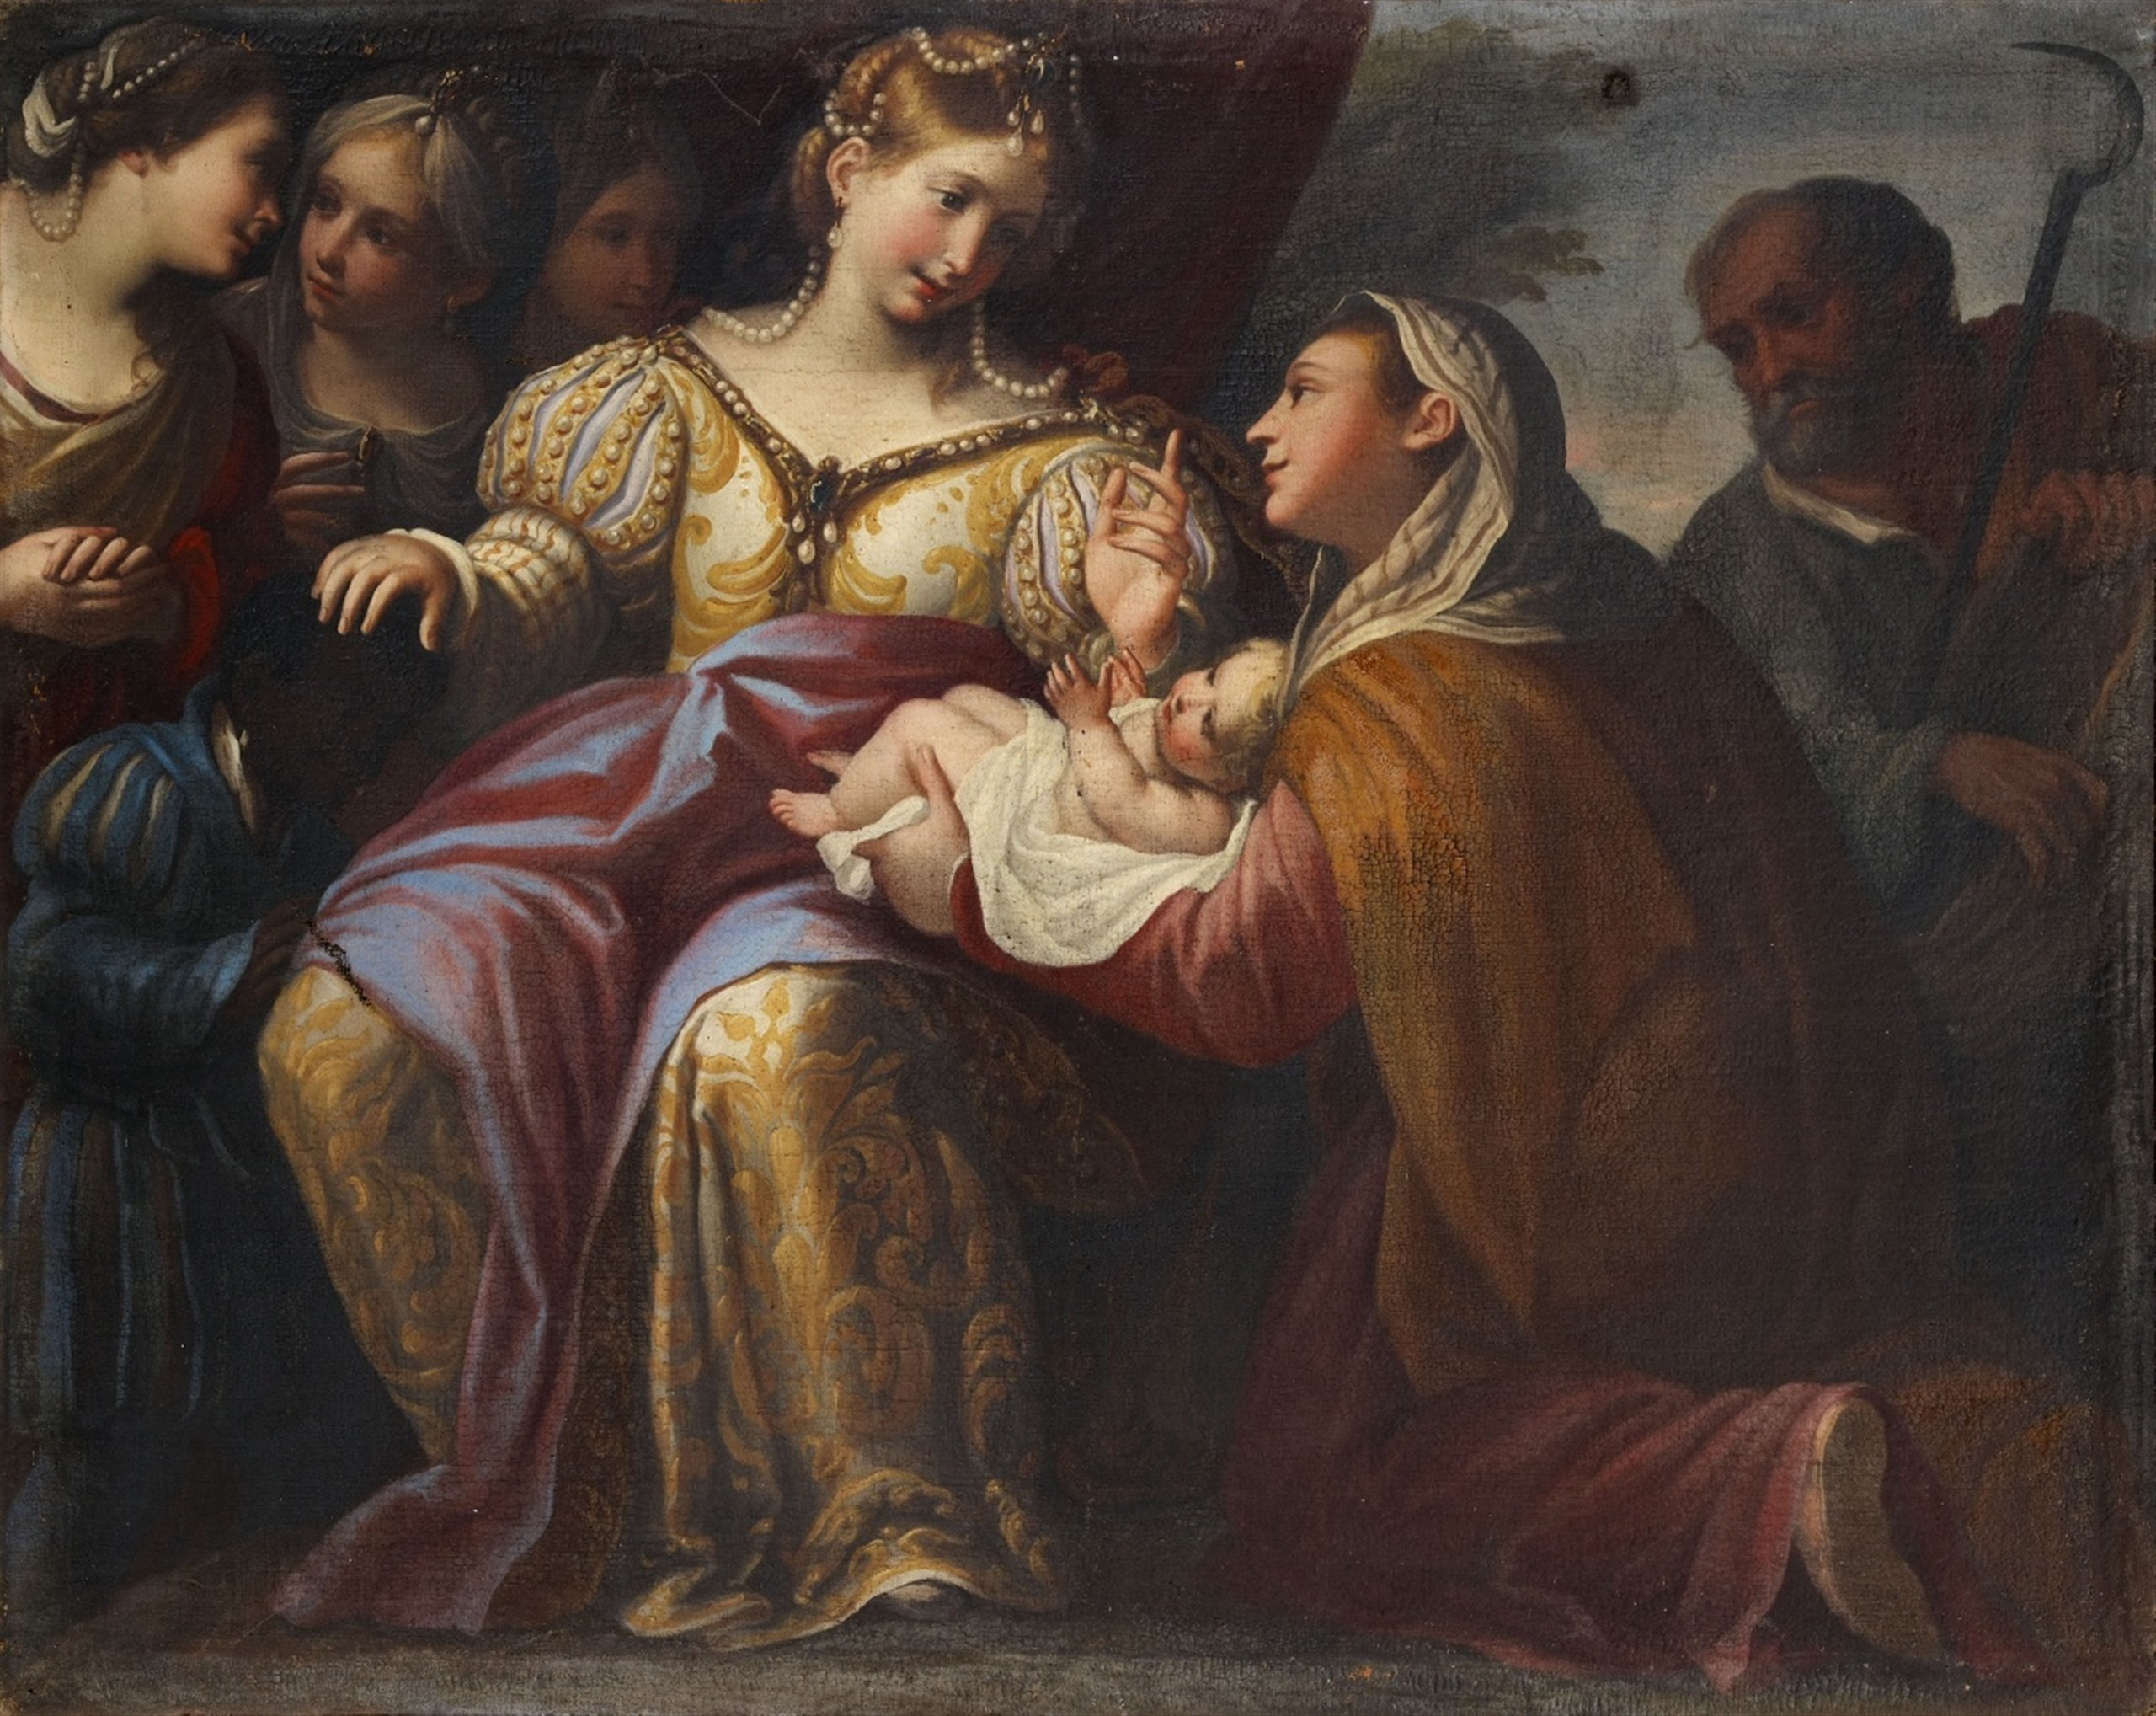
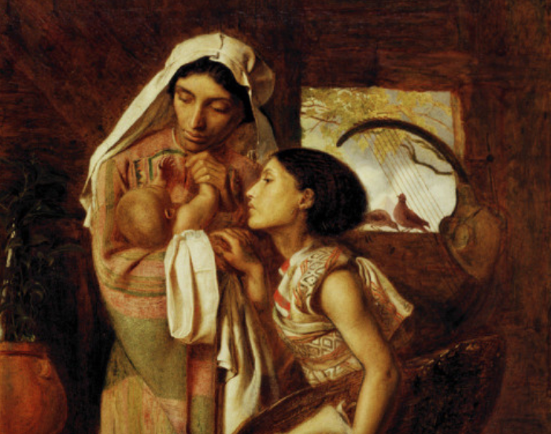
Рођен је у фебруару или марту 1391. П.н.е, у време када је тадашњи фараон наредио да се побију све јеврејске бебе дечаци, дављењем у Нилу.
Јохаведа је родила дечака. Крила га је три месеца. Када сакривање више није било могуће, уместо да га преда да га убију, пушта га низ реку Нил у корпи, на малом пловилу, направљеном од прућа и лишћа. Мојсијева сестра Марија је пратила пловидбу бебе, све док није дошао на место где се фараонова кћерка Витија купала са својим слушкињама. Угледавши бебу у корпи, нареди слушкињама да је донесу. Након што је неколико жена безуспешно покушало да подоји бебу, Марија им прилази, и пита фараонову кћерку да ли жели да га подоји Јеврејка. Витија пристаје, и Јохаведа добија задатак да буде бебина дојиља.

Slide 4
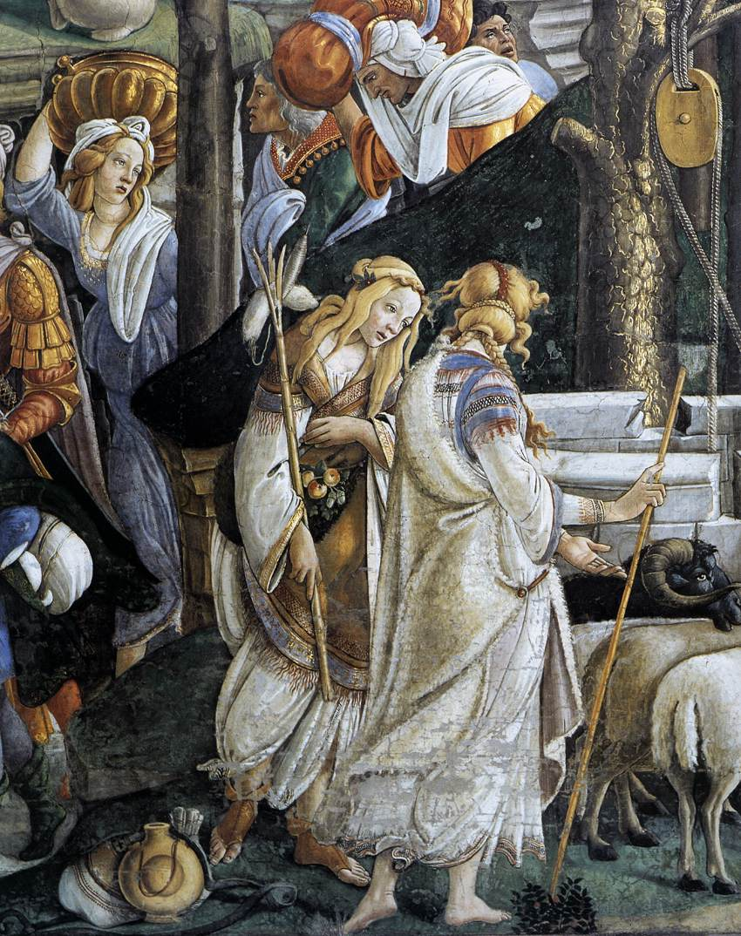
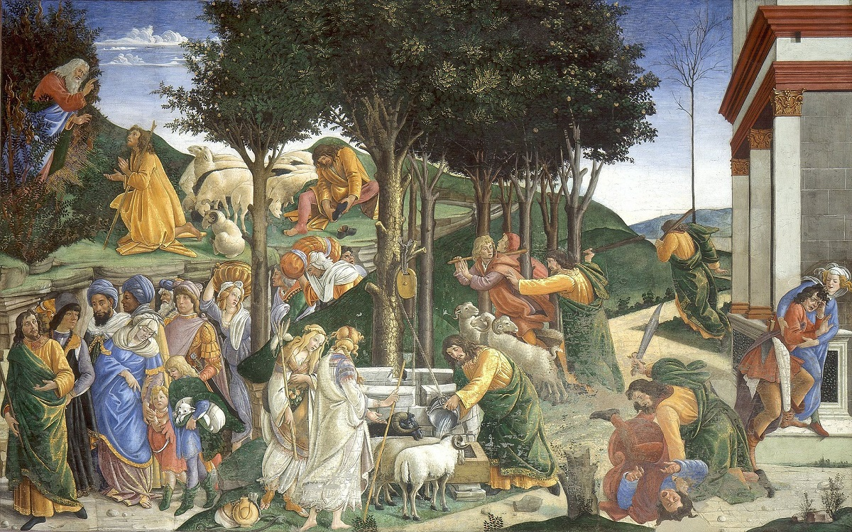
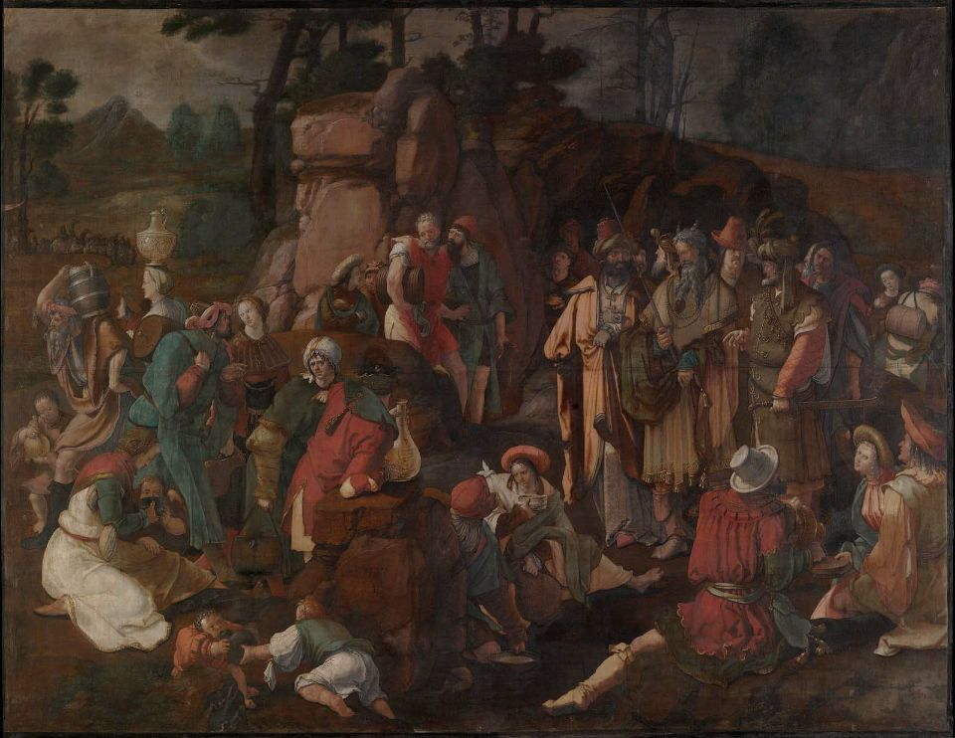
Након што је порастао, пошао је да види своју браћу који су били поробљени од Египћана. Угледавши неког Египћанина како туче Јеврејина, убија га и скрива тело у песку, надајући се да о томе нико неће причати.
Следећег дана, угледавши двојицу Јевреја како се свађају, науми да их раздвоји, и тада један од њих, оптужи Мојсија за убиство Египћанина. Мојсије ускоро открива да фараон о томе већ зна, и да има намеру да га због тога осуди на смрт. Због тога бежи на Синајско полуострво (Мидијамска земља)

Slide 5
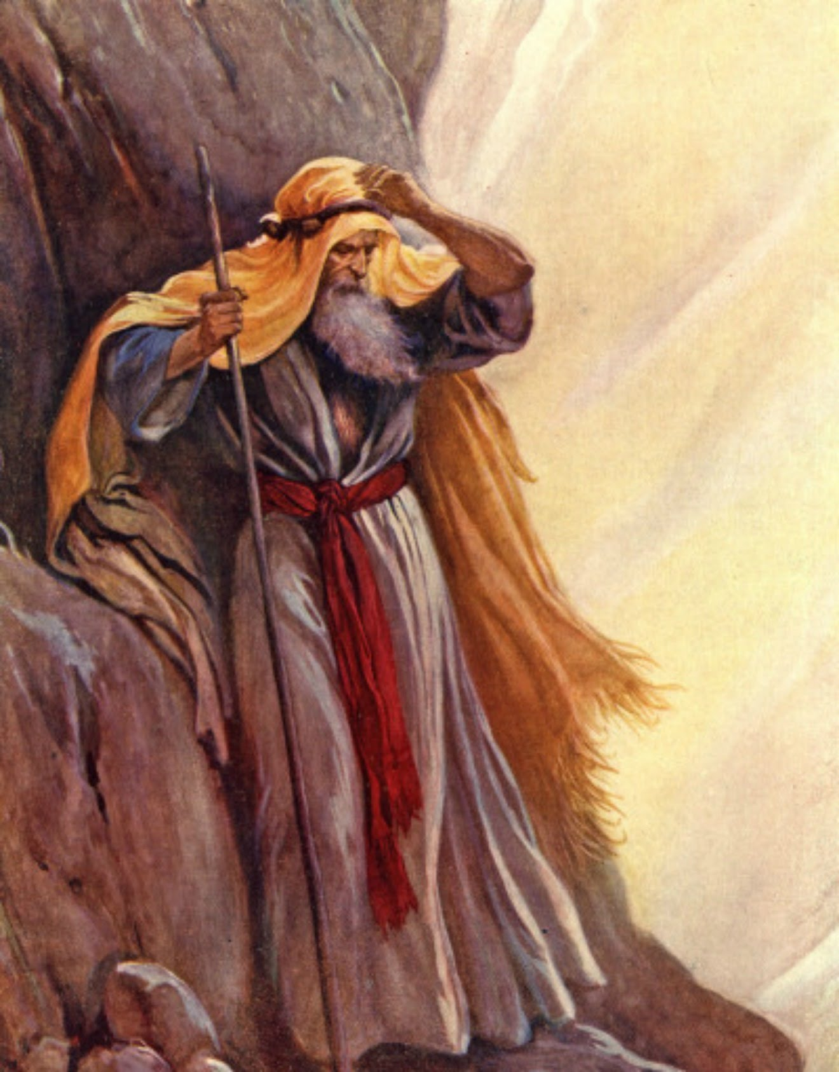
Тамо се зауставља код извора, и спасава седам чобаница, кћери мидијамског свештеника Рагуила, од напасника чобана. Отац чобаница, у знак захвалности, даје му кћерку Сефору за жену, и поставља га за надзорника његових стада. Ту остаје четрдесет година, рађа ми се син Гирсам.
Мојсије
Сефора
Гирсам

Slide 6
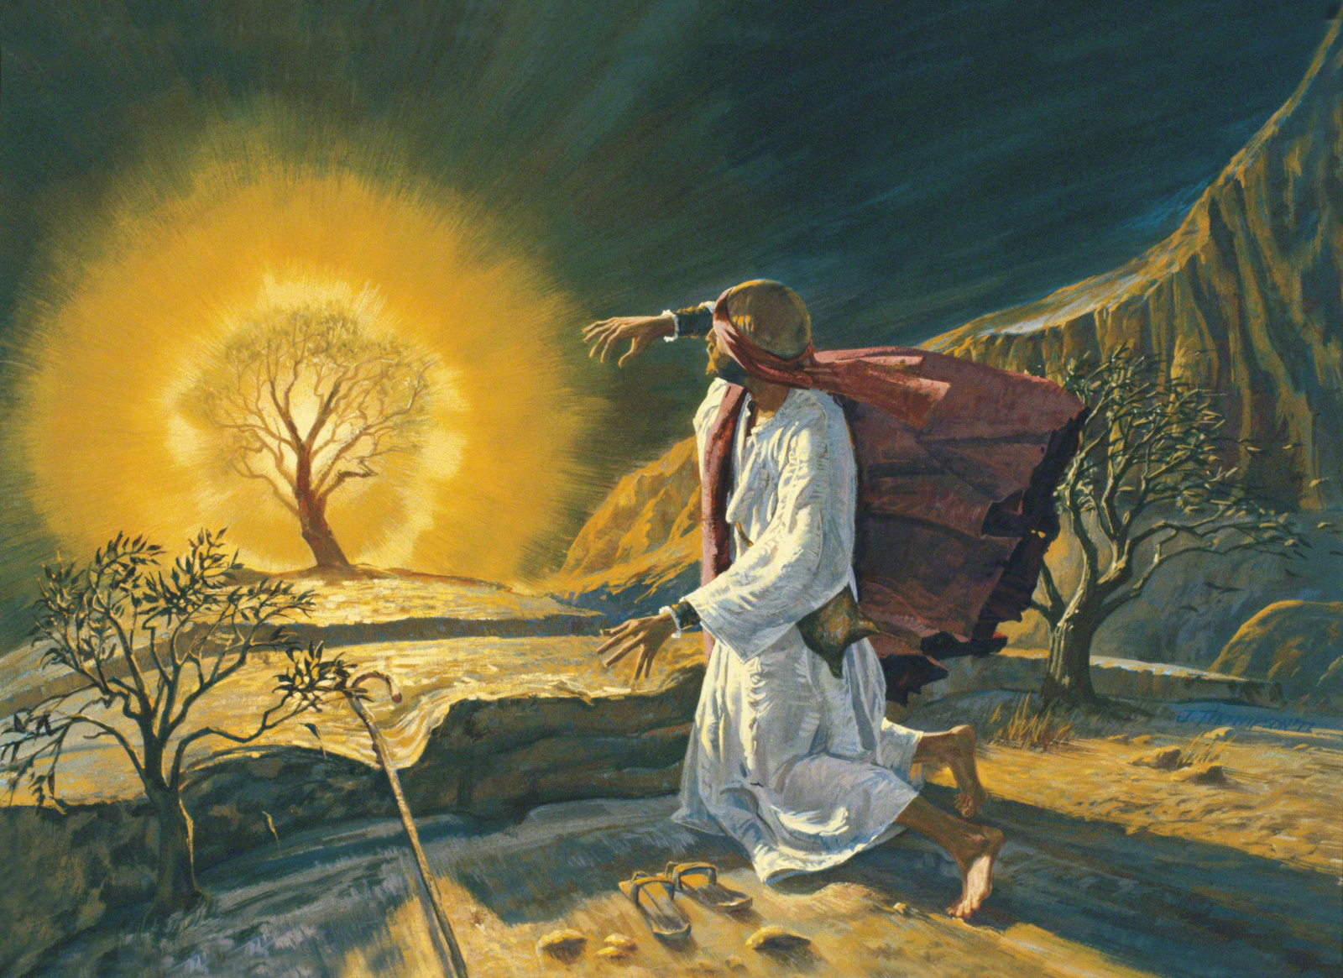
Једног дана, води стадо на планину Хорив(Синај). Ту на планини му се указује жбун купине у пламену, који не сагорева. Пришавши да боље осмотри то чудо, јавља му се Бог из жбуна, шаље га да оде код фараона и да избави јеврејски народ из ропства, истовремено му откривајући Своје име.
Отишавши код фараона, Мојсије и Арон му рекоше да Бог Израиља тражи од њега да им дозволи да прославе празник у пустињи. Фараон одбија, и након тога Мојсије и Арон уз Божију помоћ, пуштају једну за другом, десет зала на Египат.

Slide 7
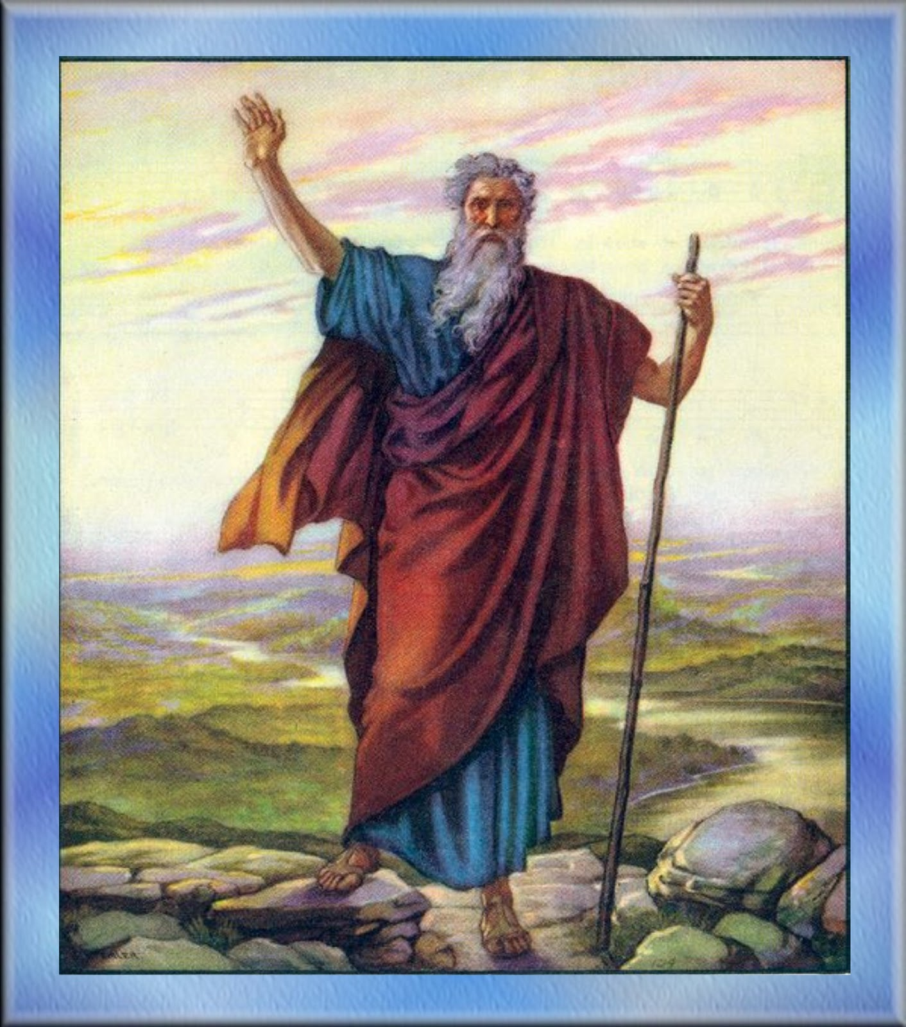
Десет пошасти:
1. претварање свих вода у крв
6. гнојне красте на људима и стоци
2. најезда жаба
7. град и огањ
3. најезда вашки
8. најезда скакаваца
4. најезда буба
9. потпуна тама
5. помор стоке
10. помор прворођене мушке деце

Slide 8
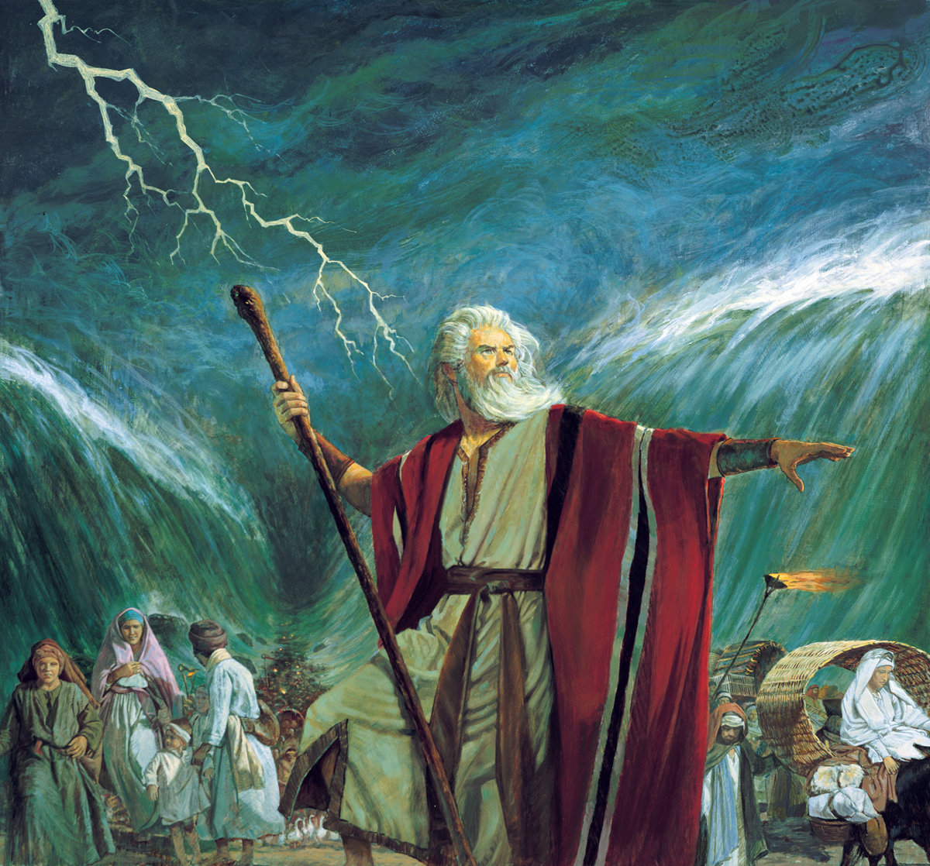
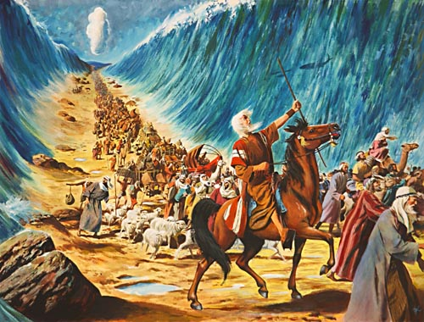
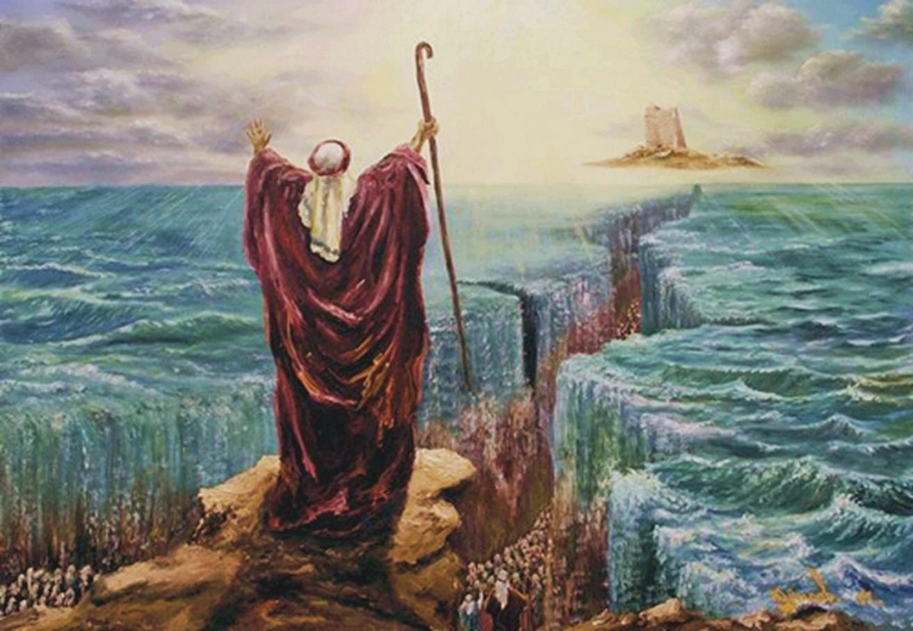
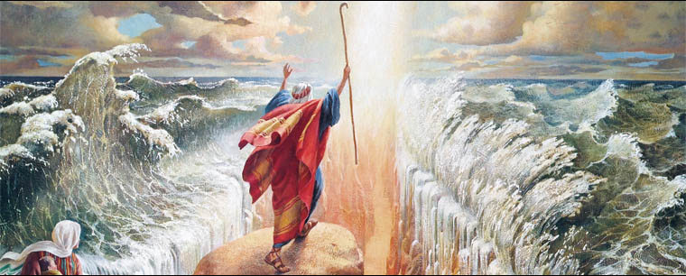
Након тога, Мојсије води Јевреје на исток, ка Ханану, а фараон са својом војском креће у потеру. Бежећи пред војском, Мојсије раздваја Црвено море, и јеврејски народ прелази по сувом. Када је фараонова војска била на средини мора, Мојсије саставља воду, што доноси велику погибију и уништење фараонове војске.

Slide 9
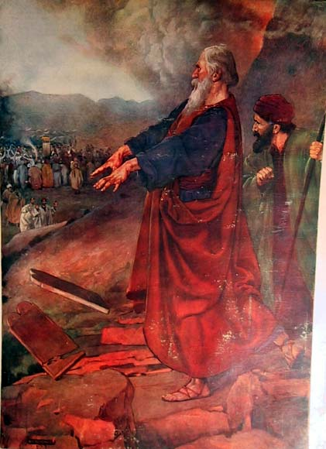
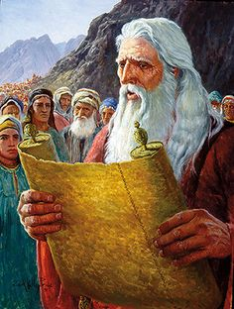
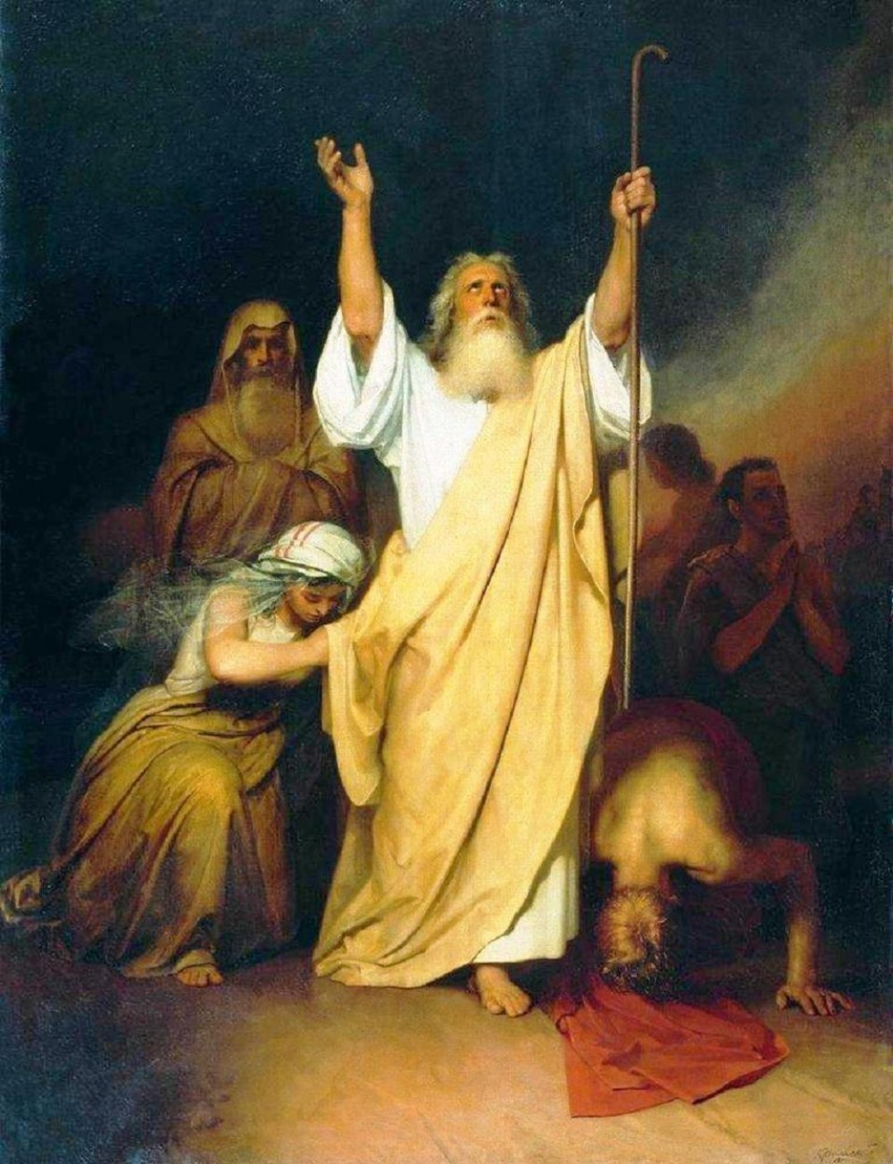
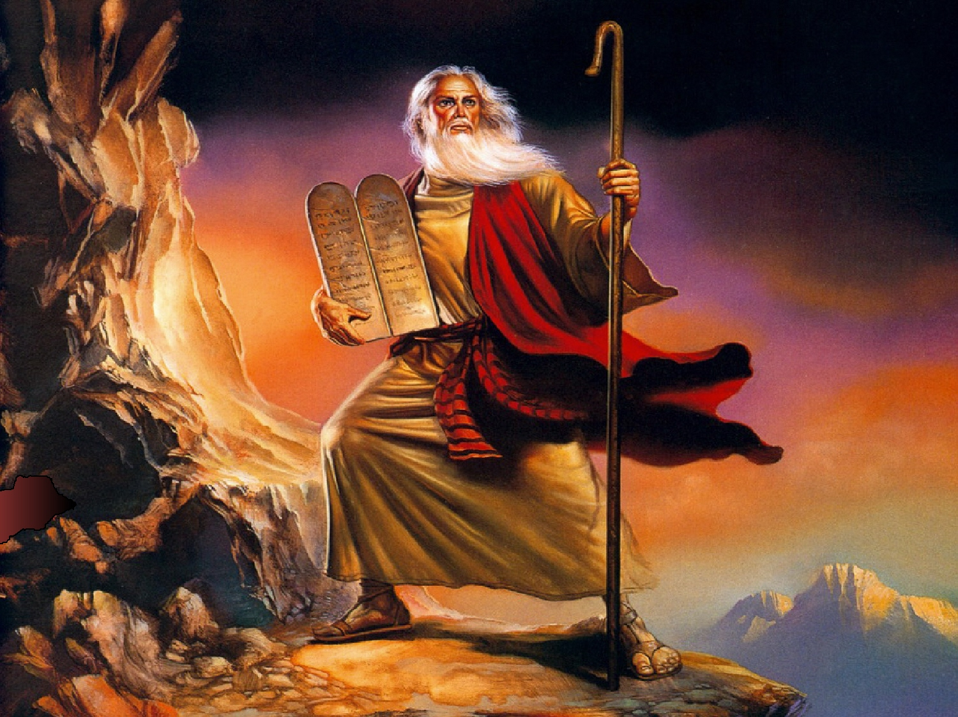
Дошавши до горе Синај, остају ту неко време. Мојсије се пење на Синај и прима заповести. Бог му је предао Десет заповести, познатих и под називом Декалог. Док је био на гори, народ је већ напустио Бога и пао у идолопоклонство, тако да Мојсије ломи камене плоче Декалога и иде поново на гору да прими нове. На тај начин, постао је самовидац божанских сазнања; постио је два пута по четрдесет дана, саградио скинију, удостојио се боговиђења на Синају.

Slide 10
10 Божијих заповести:
Ја сам Господ Бог твој; немој имати других богова осим Мене.
Не прави себи идола нити каква лика; немој им се клањати нити им служити.
Не узимај узалуд имена Господа Бога свог.
4.Сећај се дана одмора да га светкујеш; шест дана ради и обави све послове, а седми дан је одмор Господу Богу твоме.
5.Поштуј оца и матер своју, да ти добро буде и да дуго поживиш на земљи.
6.Не убиј.
7.Не чини прељубе.
8.Не укради.
9.Не сведочи лажно на ближњега свога.
10.Не пожели ништа што је туђе.

Slide 11
1. Постање
2.
Излазак
3.
Левити
Петокњижје, још познато и као Мојсијев закон, представља првих пет књига канонске јеврејске и хришћанске Библије. Петокњижје представља први дeo јеврејског Танаха — Тору. Назив Петокњижје је буквални превод са грчког πεντάτευχος од πεντε — пет и τευχοc - књиге.
4.
Бројеви
5.
Поновљени закони

Slide 12
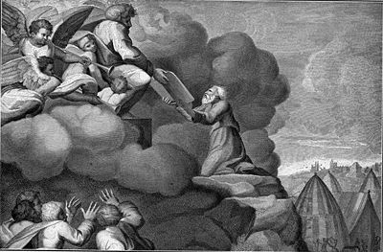
Поставио је Исуса Навина за свог наследника. Није ушао у обећану земљу. Погребен је у земљи Моавској, код Вет Фегора на планини Навав, напунивши 120 година. Не зна се место његовог гроба.
Када се Мојсију приближи време његове кончине, Господ га унапред обавести о његовом престављењу и рече му: Изиђи на гору Аварим, која је у земљи Моавској према Јерихону, и види земљу Хананску коју дајем синовима Израиљевим у посед. И умри на гори тој. Пред своју смрт Мојсије благослови синове Израиљеве, свако племе посебно, пророкујући о будућим судбама њиховим. После тога по наређењу Божјем Мојсије изиђе на гору Навав, и Господ му показа сву земљу од Балада до Дана, и сву земљу Нефталимову, и сву земљу Јефремову и Манасијину, и сву земљу Јудину све до мора Западнога, и јужну страну, и равницу, долину под Јерихоном, све до Сигора. И рече Господ Мојсију: Ово је земља, за коју сам се заклео Авраму, Исаку и Јакову говорећи: семену вашем даћу је. Показах ти је да је видиш очима својим, али у њу нећеш ући.

Slide 13
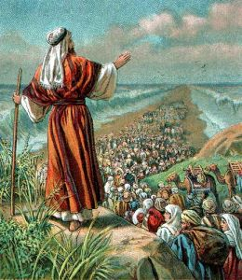
- И умре онде Мојсије слуга Господњи у земљи Моавској, по речи Господњој. И би погребен у земљи Моавској према Ветфегору; и нико никада не дозна за гроб његов. - Мојсију беше сто и двадесет година када умре; и не беху потамнеле очи његове нити га снага издала. И плакаше синови Израиљеви за Мојсијем у пољу Моавском тридесет дана; и прођоше плачни дани жалости за Мојсијем. И не би више у Израиљу онаквога пророка као Мојсије, којега Господ позна лицем к лицу, по свима знацима и чудесима које учини Мојсије пред очима свега Израиља- Његовим светим молитвама нека нас избави Господ од сваке невоље, и нека нас настани у вечна насеља, извевши нас из Египта - кукавног света овог!
Амин.

Slide 14
Невена Тешић I4

